Slide 1

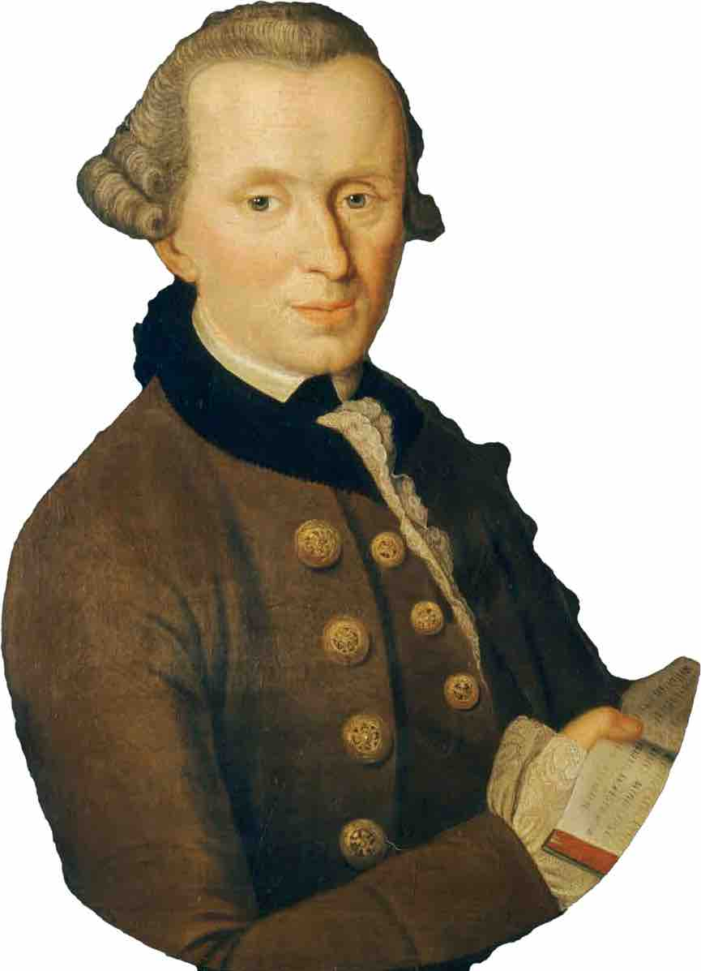
В кожній галузі знання рівно стільки науки, скільки в ній є математики
Іммануїл Кант

Slide 2

10
Геометрія
Урок 20
Розвʼязування типових завдань. Самостійна робота «Перпендикулярність прямої і площини»
www.matnova.com.ua
28.10.2023

Slide 3











САМОСТІЙНА РОБОТА

Slide 4
Чи правильно, що пряма перпендикулярна до площини, якщо вона перпендикулярна:
А
До сторони та висоти трикутника, який лежить у цій площині?
ТАК
Б
До сторони квадрата, який лежить у цій площині?
НІ
В
До точки перетину діагоналей ромба, який лежить у цій площині?
ТАК
Г
До двох радіусів кола, яке лежить у цій площині?
ТАК

Slide 5


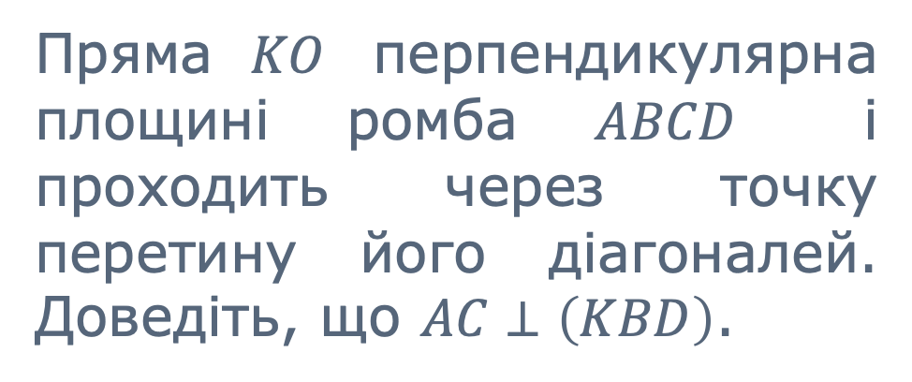




Пряма $KO$ перпендикулярна площині ромба $ABCD$ і проходить через точку перетину його діагоналей. Доведіть, що $AC⊥\left(KBD\right)$.
$$K$$
$$B$$
$$C$$
$$O$$
$$A$$
$$D$$

Slide 6









Ви вирішили провести собі додому інтернет по оптоволокну. Щоб натягнути кабель оптоволокна між стовпом і Вашим будинком, Вам потрібно купити трос, на якому буде триматись оптоволокно. Вам відома висота кріплення тросу до Вашого будинку, висота стовпа і відстань між Вашим будинком та стовпом. Знайдіть довжину тросу, припускаючи, що він не буде провисати.
$$A$$
$$?$$
$$?$$
$$8 м$$
$$15 м$$
$$C$$
$$B$$
$$15 м$$
$$15 м$$
$$7 м$$
$$7 м$$
$$15 м$$
$$15 м$$

Slide 7
Повторити §6
Виконати № 6.21, 6.25
О.С. Істер
(2018)
Опрацювати §5, п.34
Виконати № 34.7; 34.13
А.Г. Мерзляк
(2018)

